Slide 1
İLETİŞİM BECERİLERİ
LİSE ÖĞRENCİ SUNUMU
2023-2024 Eğitim Öğretim yılı “Kilis İl MEM Yerel Hedef Hazırlama” Komisyonu tarafından hazırlanmıştır.

Slide 2
SUNUM İÇERİĞİ
01
03
İLETİŞİM NEDİR ?
İLETİŞİM ENGELLERİ
02
04
İLETİŞİM TÜRLERİ
ETKİLİ İLETİŞİM YOLLARI

Slide 3
İLETİŞİM; duygu , düşünce ya da bilgilerin bireyler, gruplar ve toplumlar arasında akla gelebilecek her türlü yolla ( söz,yazı,görüntü,hareketler vb.) karşılıklı olarak aktarılmasıdır.

Slide 4
İLETİŞİMİN ÖNEMİ
Kendi korkularını ve isteklerini tanır
Güçlü ve zayıf yönlerini tanır
İLETİŞİM SAYESİNDE KİŞİ
Diğer insanları anlar
İlişkileri başlatır ve sonlandırır
Başkalarının kendisini nasıl algıladığını öğrenir.
Düşüncelerinin ve duygularının başkalarınkinden farklı yanlarını ve benzerliklerini ortaya koyabilir.

Slide 9
ETKİLİ VE DOĞRU İLETİŞİM NASIL OLMALIDIR ?

Slide 10
BEN DİLİ - SEN DİLİ
BEN DİLİ : Ben dili bireyin karşısına çıkan durum ve davranışların kendi üzerinde bıraktığı somut etki ile o duyum ya da davranışa yönelik duygu ve düşüncelerini karşı tarafa iletme biçimidir.
Ben dili mesajları verilirken yumuşak bir ifade kullanılır.
Kişi «ben» ile başlayan cümleler kurarak duygu ve düşüncelerini ifade eder.

Slide 11
BEN DİLİ - SEN DİLİ
SEN DİLİ: Kişiye yanlış yaptığını söyler ancak bu söylem tarzı kişinin kendisini suçlamasına neden olan ifadeler içerir.
Kızgınlık, öfke gibi duygular toplumumuzda genelde sen dili kullanılarak ifade edilir. Sen dili kullanımı aynı zamanda iletişimde kişiler arasında bir mesafenin olduğunu da vurgular.
Sen dili ile iletişim kurulan biri bir durumdan ötürü sorumlu tutulduğu hissine kapılır. Bu nedenle de doğrudan savunmaya geçer.

Slide 12
BEN DİLİ- SEN DİLİ KULLANIMINA ÖRNEKLER
Sen dili: Sen bu işte çok yanlış yapıyorsun.
Ben dili: Ben bu hareketin insanları çok rahatsız ettiğini düşünüyorum.
Sen dili: Sen çok tembelsin ve sınıfını geçmeyeceksin.
Ben dili: Ben senin biraz daha çalışarak sınıfını geçebileceğine inanıyorum.
Sen dili: Bütün bu olaylarda bir numaralı suçlu sensin.
Ben dili: Nasıl olup da bu olayların seni bulduğuna inanamıyorum.

Slide 13
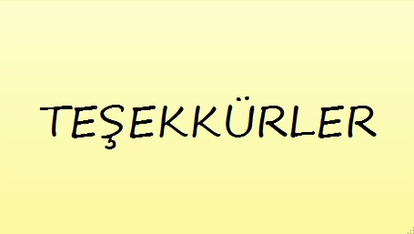

Slide 14
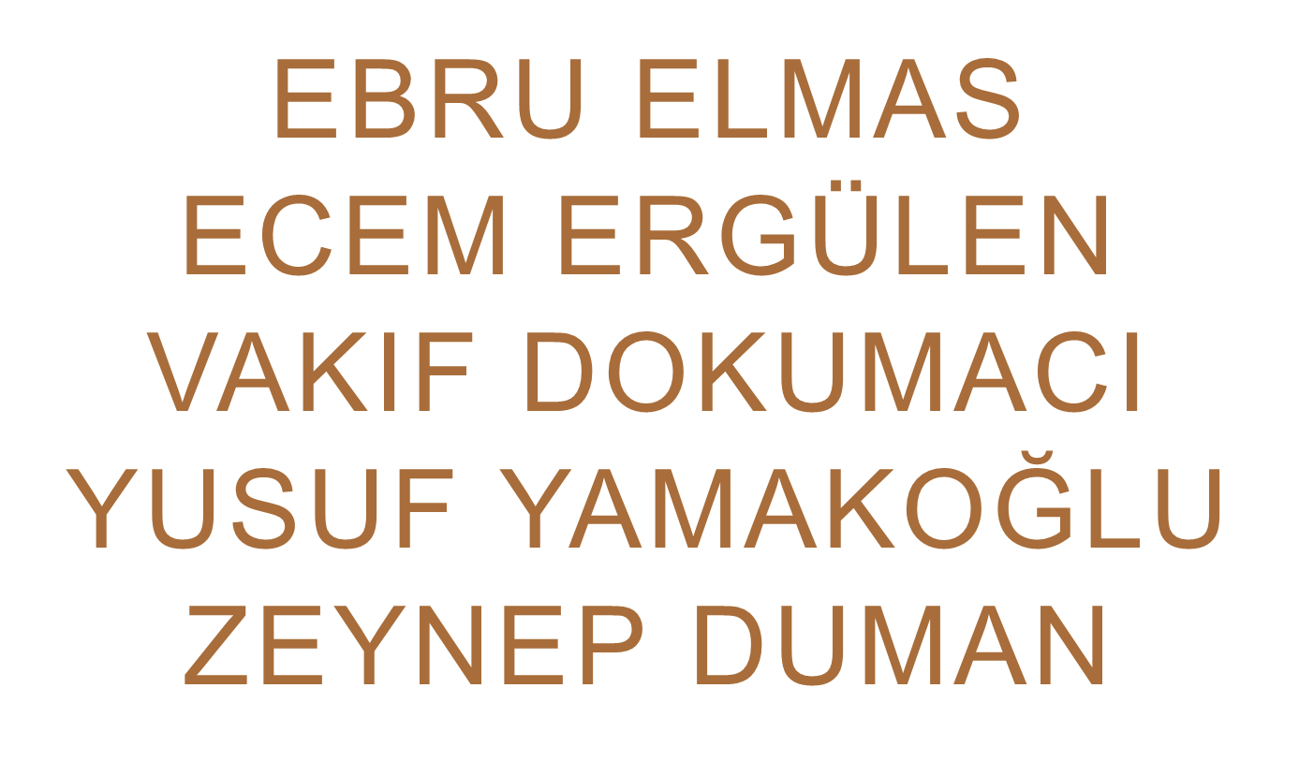
KİLİS İL MEM YEREL HEDEF İÇERİK HAZIRLAMA KOMİSYONU

